Slide 1
Les Stad en wijk lj3 p1
Een-na-laatste les voor de toets

Slide 2
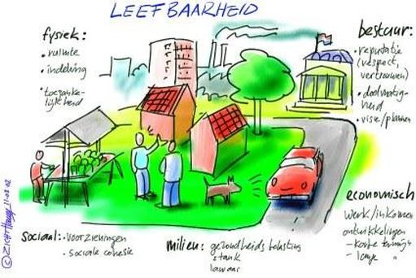
Programma van deze les (1,5 uur):
1. Nieuwe begrippen: je krijgt informatie een uitleg over de verbanden tussen alle begrippen
2. Wat is de link naar het werk in sociaal cultureel veld / ‘stad en wijker’
3. Aan de slag met een casus zodat het wat praktischer wordt.

Slide 3
Drie nieuwe begrippen:
Participatiemaatschappij = ‘Van iedereen die dat kan wordt gevraagd verantwoordelijkheid te nemen voor zijn of haar eigen leven en omgeving.’
Bewonersparticipatie = Het meedoen van bewoners om hun eigen woonomgeving te verbeteren en hier verantwoordelijkheid in te nemen, vaak in samenwerking met gemeente of andere partners in de wijk.
Doelgroepen = Groepen bewoners die in een wijk wonen of werken en die je kunt onderscheiden en acties op kunt aanpassen (jongeren, alleenstaanden, migranten etc).

Slide 4
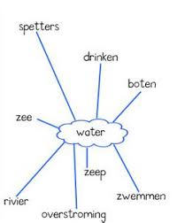
Maak je eigen mindmap met alle begrippen

Slide 5
Wijkschouw
SWOT-analyse
Wijkbeschrijving
Objectieve beoordeling
Subjectieve beoordeling
Doelgroepen
Desk-research
Field-research
Maatschappelijke organisaties
Voorzieningen
Begrippen uit periode 1:
Leefbaarheid
Wijkontwikkeling
Sociale kwaliteit
Demografie
Fysieke woonomgeving
Sociale veiligheid
Fysieke veiligheid
Sociale cohesie:
Duurzame wijk
Bewonersparticipatie
Wijkschouw
SWOT-analyse
Wijkbeschrijving
Objectieve beoordeling
Subjectieve beoordeling
Doelgroepen
Desk-research
Maatschappelijke organisaties
Voorzieningen

Slide 6
15 minuten
Aan de slag met wat praktijksituaties!
CASUS 4: samenleven in de wijk!
CASUS 1 De Gezonde wijk!
CASUS 3: Van het gas af!
CASUS 2: Mantelzorgers in de wijk ondersteunen.
CASUS 5; een nieuwe voorziening in de wijk!
Individueel!
Centrale vragen bij casussen:
1. Op welke manieren kun je de participatie van de bewoners organiseren?
2. Welke doelgroepen en organisaties betrek je bij je casus?
3. Welke 3 ideeën hebben je om de leefbaarheid voor de wijk te versterken en aan je doel te werken?

